Slide 1


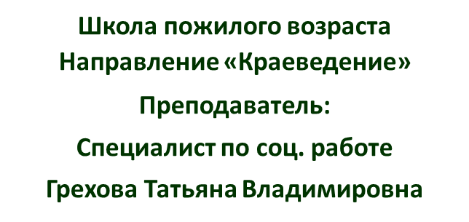

Slide 2

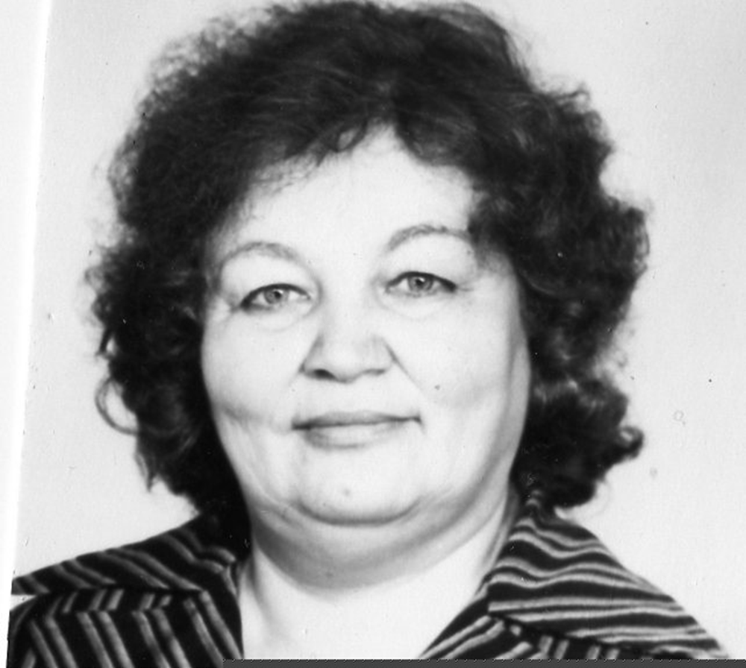
Война и мир Маргариты Бурак
Бурак (Агафонова) Маргарита Михайловна.
1921г.р. д. Калиновка Камышловского района Свердловской области

Slide 3

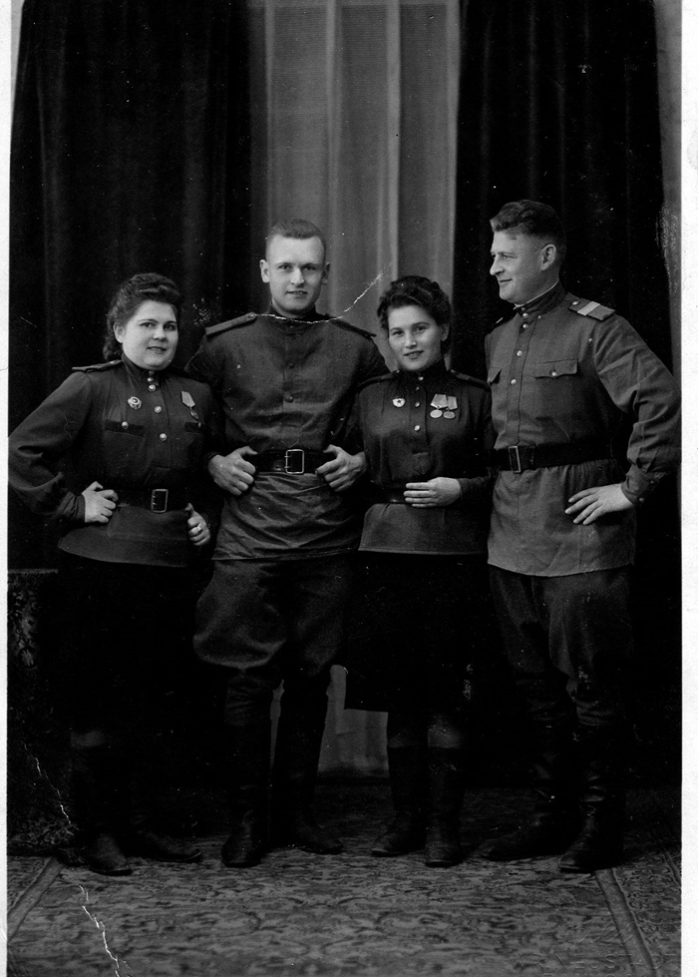
Год 1941
Сельсовет послал Маргариту (слева) проводить митинг и регистрировать добровольцев.

Slide 4
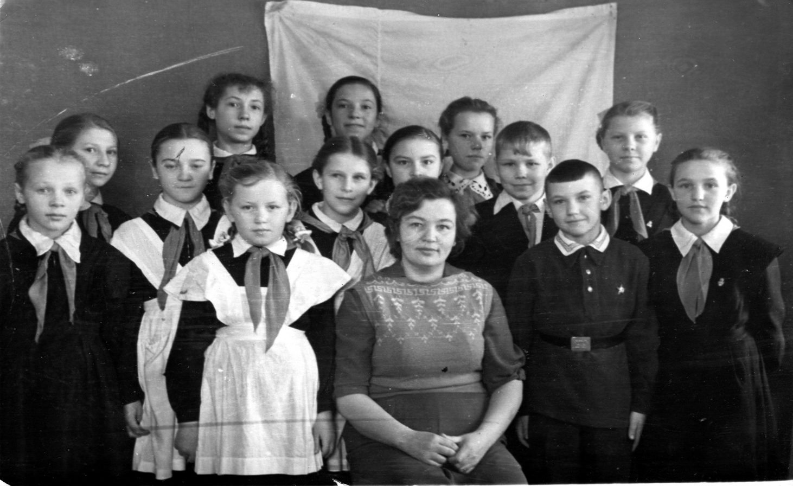
В 1961 году приехала в Каменск - Уральский.

Slide 5
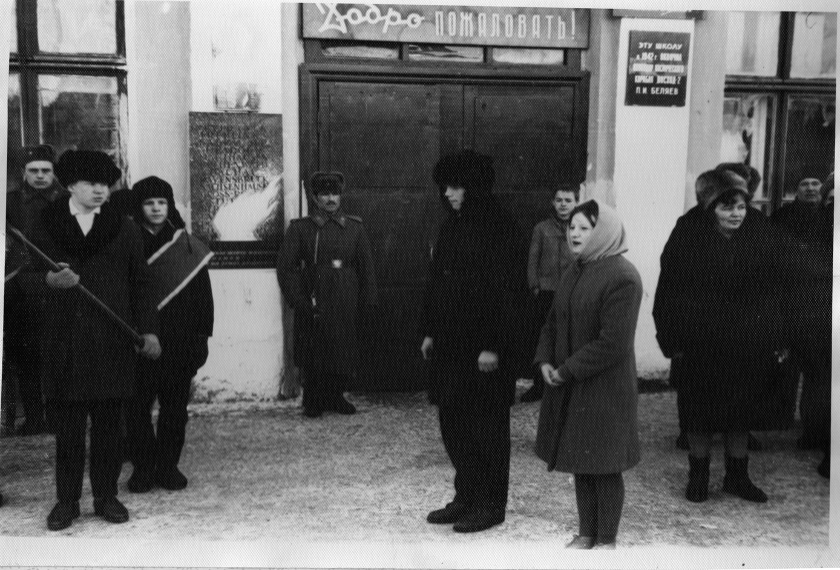
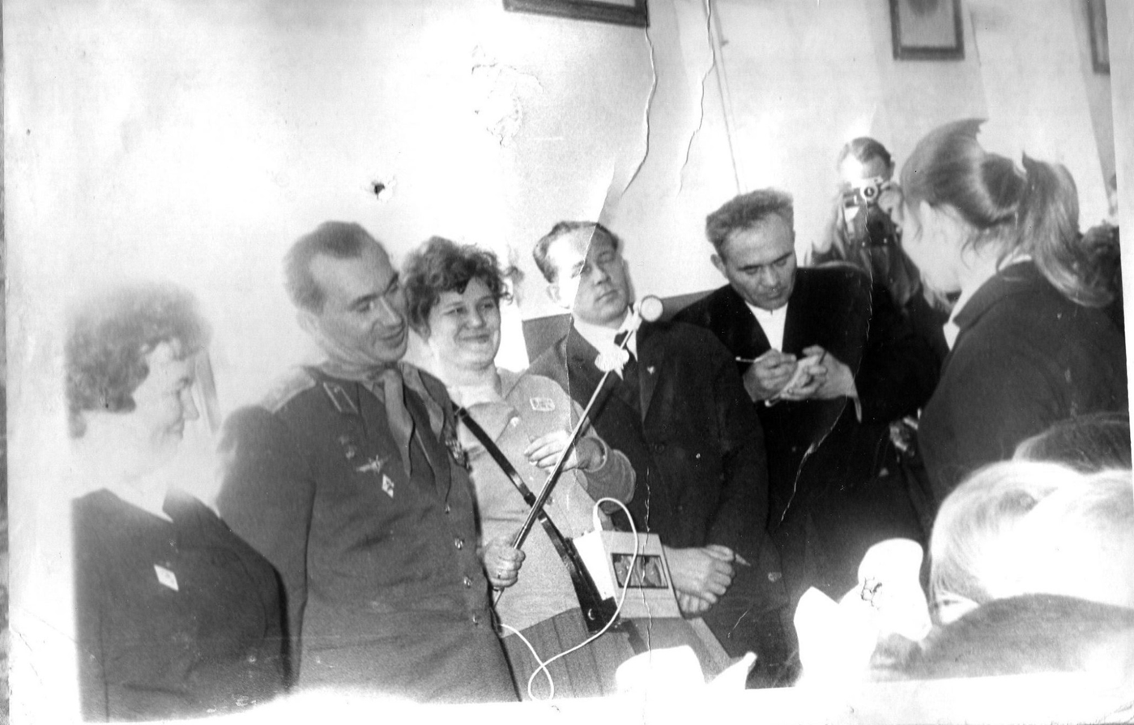
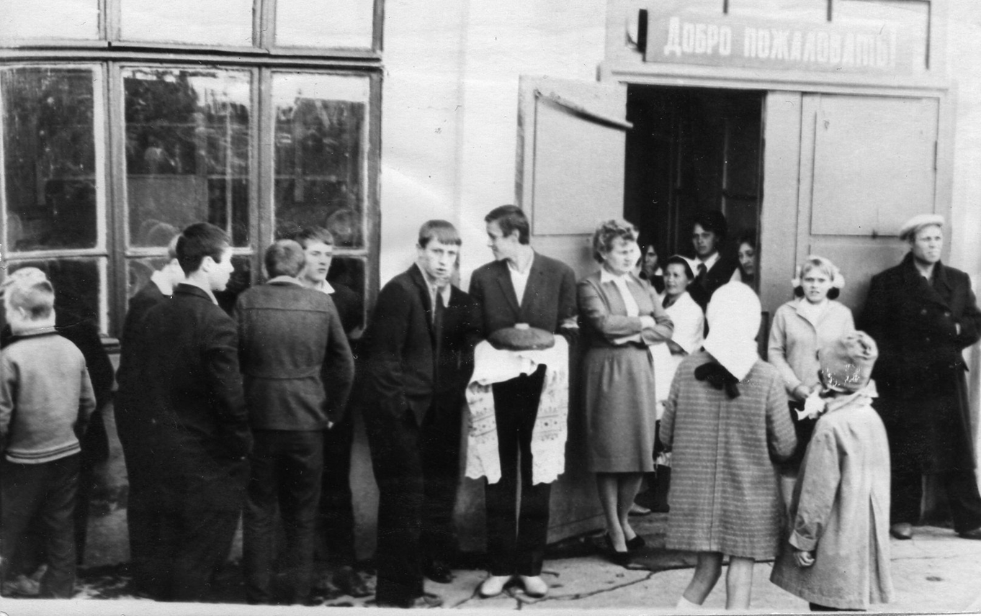
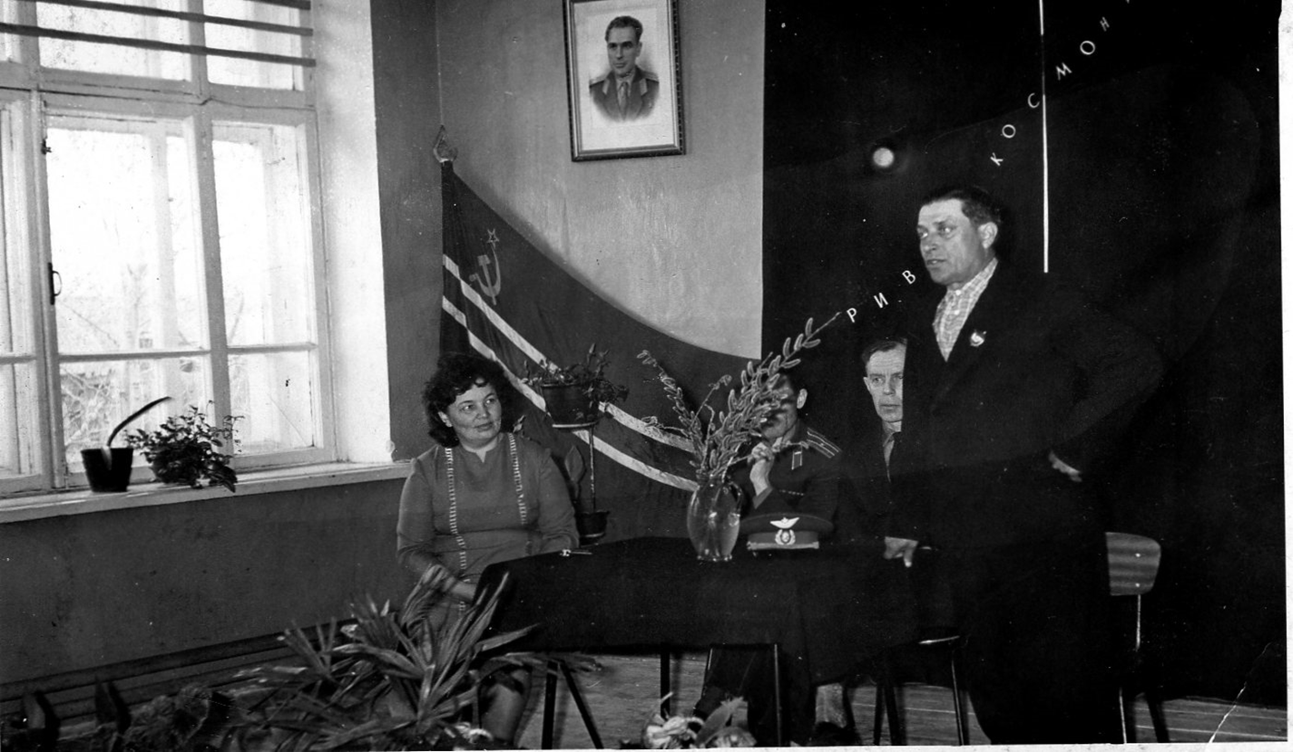
В 1963 в Каменск – Уральский приезжал летчик – космонавт СССР Павел Иванович Беляев.

Slide 6
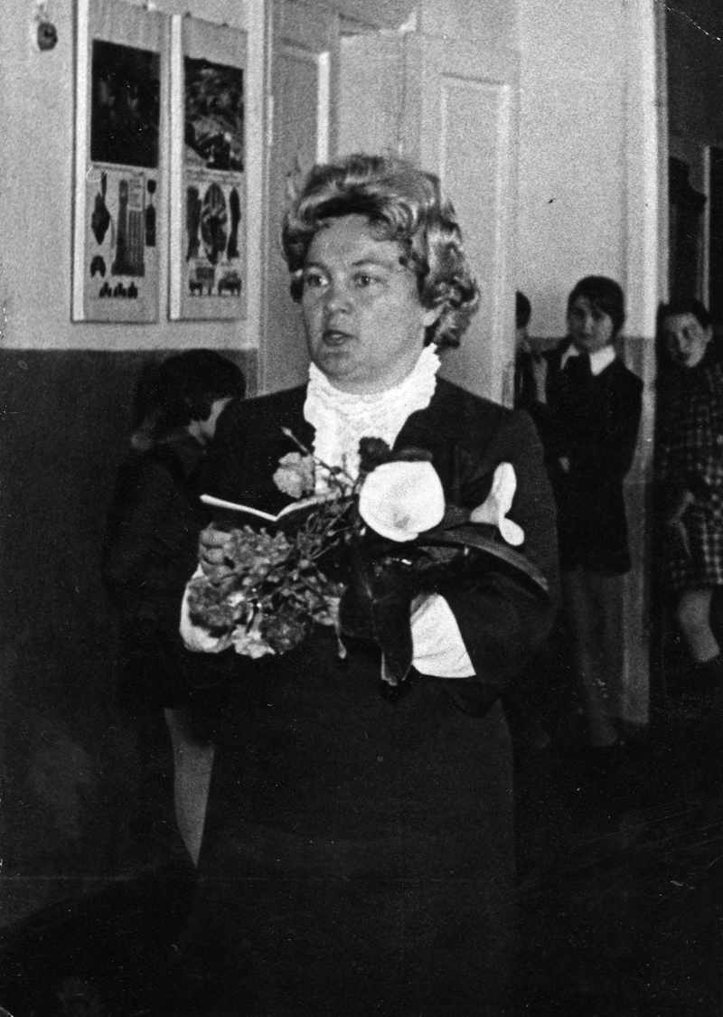
1965 год Грамота Обл. ОНО «За работу
с трудновоспитуемыми детьми».
1967 год Грамота ЦК ВЛКСМ за работу с трудновоспитуемыми детьми.
1977 год Медаль «Ветеран труда».

Slide 7

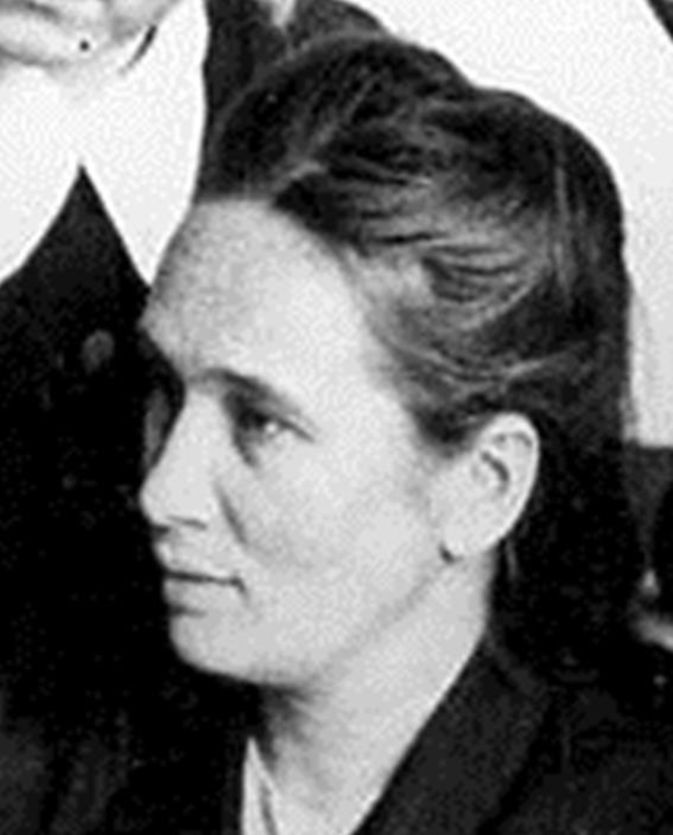
Лидия Павловна Копейкина
В 1942году эвакуировала вместе с мамой в город Каменск - Уральский
из блокадного
Ленинграда.

Slide 8
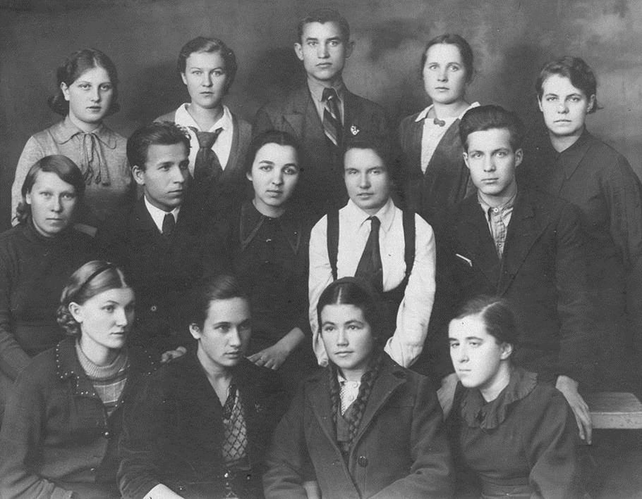
Государственные экзамены сдавала на чердаке под
обстрелом.

Slide 9
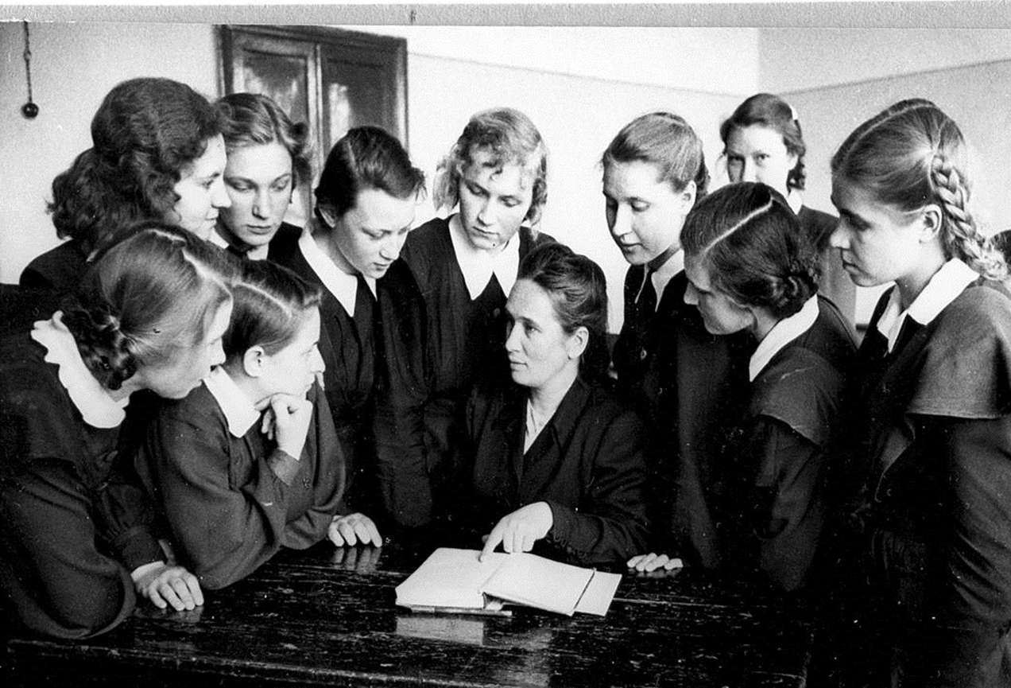
Лидия Павловна работала в школе №2 учителем математики.

Slide 10
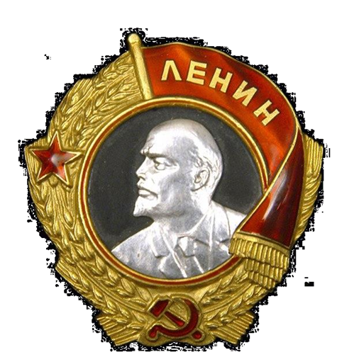
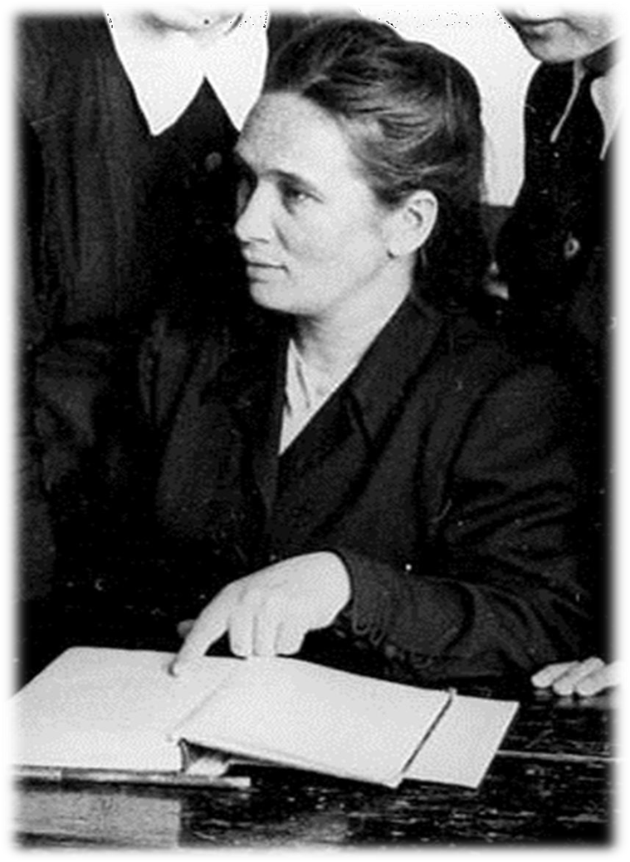
За доблестный труд
Лидия Павловна награждена
Орденом Ленина
.

Slide 11
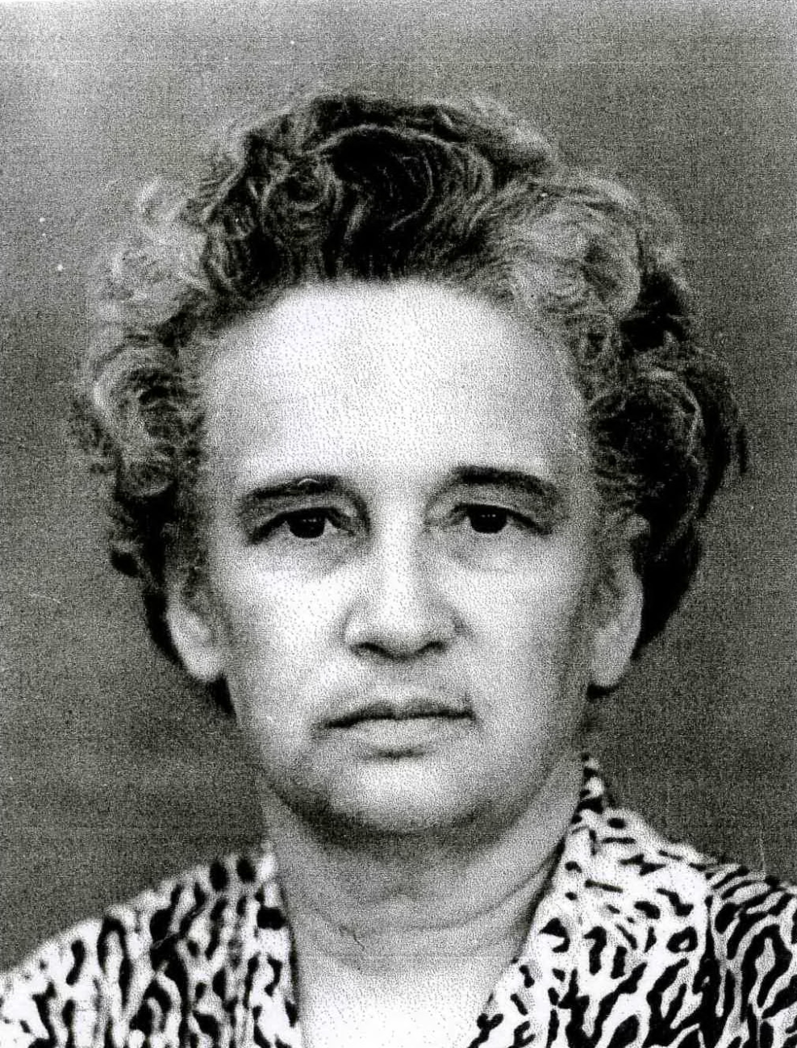
За заслуги в области народного образования Президиум Верховного Совета РСФСР указом от 27 ноября 1959 года присвоил Копейкиной Л. П. почетное звание «Заслуженный учитель школы РСФСР».
30 сентября 1966 года Лидия Павловна была награждена Орденом Ленина, другими медалями: «За доблестный труд. В ознаменование 100-летия со дня рождения В. И. Ленина» (1970 г.)

Slide 12
Источники
Стешина, Л. Н. Высшая награда Родины [Текст] : [о Копейкиной Л. П., кавалере Ордена Ленина] / Л. Н. Стешина // Каменский Заводъ. – 2004. – № 4. – С. 28.
http://cgb2.kamensktel.ru/index.php?option=com_content&view=article&id=122:2010-12-23-04-23-16&catid=40:2010-11-06-12-02-18&Itemid=43

